Slide 1


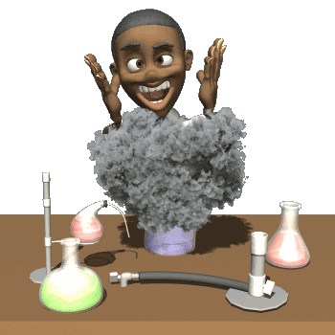
EL DOMINIO PROPIO.
INTRODUCCIÓN:
La palabra dominio propio- Es la fuerza bajo control, Él cristiano debe dominar la fuerza que tiene. Ya que solo así podrá controlar su temperamento.
Si no hay dominio propio en nuestra vida fácil mente vamos a estallar cuando nos provocan.
Tenemos que crecer en esta virtud ya que es importante para servir a Dios.

Slide 2
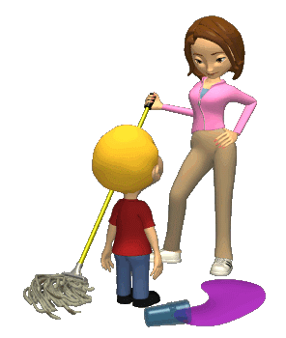
EL PUEBLO DE DIOS DEBE PRÁCTICAR EL DOMINIO PROPIO.
Debemos de añadir el dominio propio a nuestra vida.
II Pedro.1:6.
al conocimiento, dominio propio, al dominio propio, perseverancia, y a la perseverancia, piedad,
Pablo predico sobre el dominio propio a la misma altura que el juicio de Dios y su justicia.
Por eso es muy importante el dominio propio en nosotros.
Hechos.24:25.

Slide 3
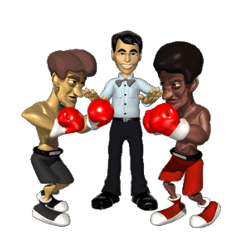
EL PUEBLO DE DIOS DEBE PRÁCTICAR EL DOMINIO PROPIO.
Y al disertar Pablo sobre la justicia, el dominio propio y el juicio venidero, Félix, atemorizado dijo: Vete por ahora, pero cuando tenga tiempo te mandaré llamar.
Los que quieren ganar el premio tienen que tener dominio propio.
I Corintios.9:25.
Y todo el que compite en los juegos se abstiene de todo. Ellos lo hacen para recibir una corona corruptible, pero nosotros, una incorruptible.

Slide 4

EL PUEBLO DE DIOS DEBE PRÁCTICAR EL DOMINIO PROPIO.
Mejor es el que se enseñorea de su espíritu, que Él que toma una ciudad.
Proverbios.16:32.
Mejor es el lento para la ira que el poderoso, y el que domina su espíritu que el que toma una ciudad.
Proverbios.25:28.
Como ciudad invadida y sin murallas es el hombre que no domina su espíritu.
Dios nos ha dado un espíritu de dominio propio.

Slide 5

EL PUEBLO DE DIOS DEBE PRÁCTICAR EL DOMINIO PROPIO.
II Timoteo.1:7.
Porque no nos ha dado Dios espíritu de cobardía, sino de poder, de amor y de dominio propio.
I Pedro.1:13.
Por tanto, ceñid vuestro entendimiento para la acción; sed sobrios en espíritu, poned vuestra esperanza completamente en la gracia que se os traerá en la revelación de Jesucristo.

Slide 6
EL PUEBLO DE DIOS DEBE PRÁCTICAR EL DOMINIO PROPIO.
I Pedro.5:8.
Sed de espíritu sobrio, estad alerta. Vuestro adversario, el diablo, anda al acecho como león rugiente, buscando a quien devorar.
Tito.2:12.
enseñándonos, que, negando la impiedad y los deseos mundanos, vivamos en este mundo sobria, justa y piadosamente,
Debemos siempre practicar el dominio propio en nuestras vidas como cristianos.

Slide 7

COMO PODEMOS CRECER EN EL DOMINIO PROPIO.
Recordando los ejemplos de los fieles como:
José.
Genesis.39:7-10.
Sucedió después de estas cosas que la mujer de su amo miró a José con deseo y le dijo: Acuéstate conmigo.
V.8.
Pero él rehusó y dijo a la mujer de su amo: Estando yo aquí, mi amo no se preocupa de nada en la casa, y ha puesto en mi mano todo lo que posee.

Slide 8
COMO PODEMOS CRECER EN EL DOMINIO PROPIO.
V.9.
No hay nadie más grande que yo en esta casa, y nada me ha rehusado excepto a ti, pues tú eres su mujer. ¿Cómo entonces iba yo a hacer esta gran maldad y pecar contra Dios?
V.10.
Y ella insistía a José día tras día, pero él no accedió a acostarse con ella o a estar con ella.
Daniel.
Daniel.1:8.

Slide 9
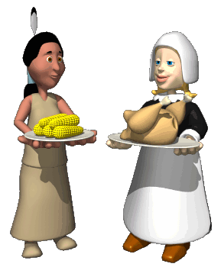
COMO PODEMOS CRECER EN EL DOMINIO PROPIO.
Se propuso Daniel en su corazón no contaminarse con los manjares del rey ni con el vino que él bebía, y pidió al jefe de los oficiales que le permitiera no contaminarse.
Jesús.
Mateo.4:1-11.
Entonces Jesús fue llevado por el Espíritu al desierto para ser tentado por el diablo.
V.2.

Slide 10
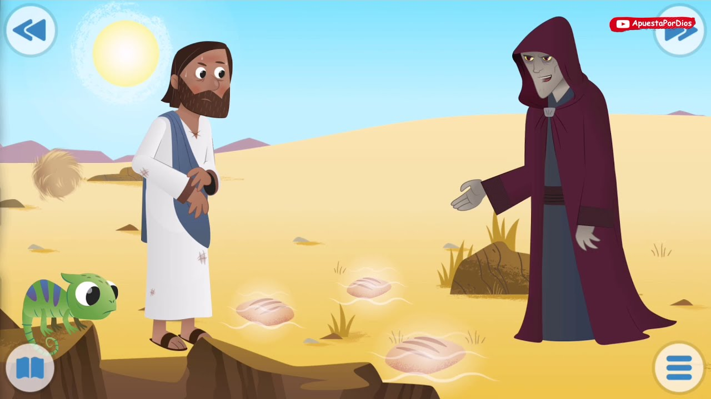
COMO PODEMOS CRECER EN EL DOMINIO PROPIO.
Y después de haber ayunado cuarenta días y cuarenta noches, entonces tuvo hambre.
V.3.
Y acercándose el tentador, le dijo: Si eres Hijo de Dios, di que estas piedras se conviertan en pan.
V.4.
Pero El respondiendo, dijo: Escrito está: "NO SOLO DE PAN VIVIRA EL HOMBRE, SINO DE TODA PALABRA QUE SALE DE LA BOCA DE DIOS."

Slide 11
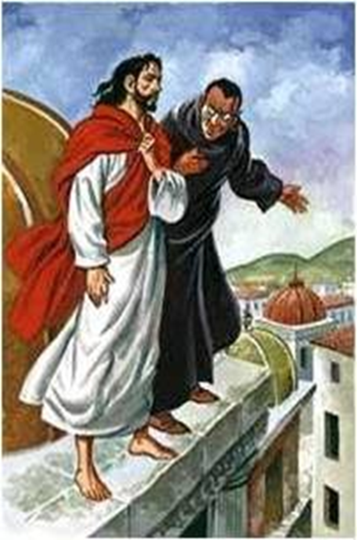
COMO PODEMOS CRECER EN EL DOMINIO PROPIO.
V.5.
Entonces el diablo le llevó* a la ciudad santa, y le puso sobre el pináculo del templo,
V.6.
y le dijo*: Si eres Hijo de Dios, lánzate abajo, pues escrito está: "A SUS ANGELES TE ENCOMENDARA", y: "EN LAS MANOS TE LLEVARAN, NO SEA QUE TU PIE TROPIECE EN PIEDRA."
V.7.

Slide 12
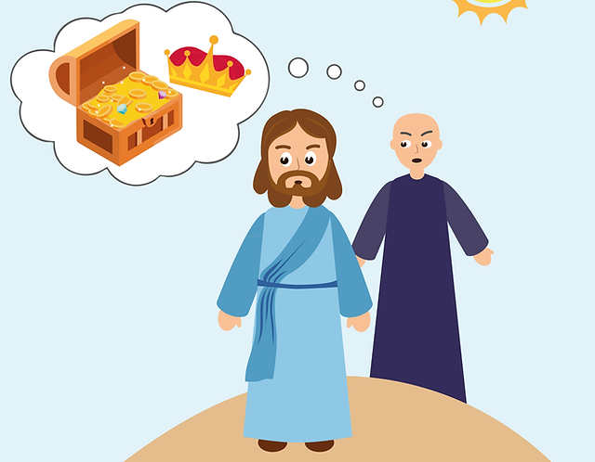
COMO PODEMOS CRECER EN EL DOMINIO PROPIO.
Jesús le dijo: También está escrito: "NO TENTARAS AL SEÑOR TU DIOS."
V.8.
Otra vez el diablo le llevó* a un monte muy alto, y le mostró* todos los reinos del mundo y la gloria de ellos,
V.9.
y le dijo: Todo esto te daré, si postrándote me adoras.
V.10.

Slide 13

COMO PODEMOS CRECER EN EL DOMINIO PROPIO.
Entonces Jesús le dijo*: ¡Vete, Satanás! Porque escrito está: "AL SEÑOR TU DIOS ADORARAS, Y SOLO A EL SERVIRAS."
V.11.
El diablo entonces le dejó*; y he aquí, ángeles vinieron y le servían.
Pablo.
I Corintios.9:27.
sino que golpeo mi cuerpo y lo hago mi esclavo, no sea que habiendo predicado a otros, yo mismo sea descalificado.

Slide 14

COMO PODEMOS CRECER EN EL DOMINIO PROPIO.
Filipenses.3:14-15.
prosigo hacia la meta para obtener el premio del supremo llamamiento de Dios en Cristo Jesús.
V.15.
Así que todos los que somos perfectos, tengamos esta misma actitud; y si en algo tenéis una actitud distinta, eso también os lo revelará Dios;
Recordando los ejemplos de los fieles.

Slide 15
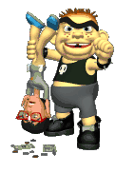
COMO PODEMOS CRECER EN EL DOMINIO PROPIO.
Nos da ánimo para seguir creciendo en esta virtud del dominio propio.
Porque queremos imitarle para agradar a Dios como ellos le agradaron.
Evitando las asociaciones malas.
Proverbios.4:14-16.
No entres en la senda de los impíos, ni vayas por el camino de los malvados.
V.15.

Slide 16
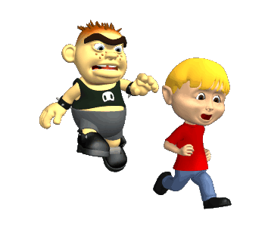
COMO PODEMOS CRECER EN EL DOMINIO PROPIO.
Evítalo, no pases por él; apártate de él y pasa adelante.
V.16.
Porque ellos no duermen a menos que hagan el mal, y pierden el sueño si no han hecho caer a alguno.
I Corintios.5:6.
Vuestra jactancia no es buena. ¿No sabéis que un poco de levadura fermenta toda la masa?
I Corintios.15:33.

Slide 17

COMO PODEMOS CRECER EN EL DOMINIO PROPIO.
No os dejéis engañar: "Las malas compañías corrompen las buenas costumbres."
I Timoteo.5:22.
No impongas las manos sobre nadie con ligereza, compartiendo así la responsabilidad por los pecados de otros; guárdate libre de pecado.
Debemos seguir a aquellos que invocan a Dios.
II Timoteo.2:22.

Slide 18
COMO PODEMOS CRECER EN EL DOMINIO PROPIO.
Huye, pues, de las pasiones juveniles y sigue la justicia, la fe, el amor y la paz, con los que invocan al Señor con un corazón puro.
Andar con un corazón de propósito.
Daniel.1:8.
Se propuso Daniel en su corazón no contaminarse con los manjares del rey ni con el vino que él bebía, y pidió al jefe de los oficiales que le permitiera no contaminarse.

Slide 19

COMO PODEMOS CRECER EN EL DOMINIO PROPIO.
Hechos.11:23.
el cual, cuando vino y vio la gracia de Dios, se regocijó y animaba a todos para que con corazón firme permanecieran fieles al Señor;
Ósea no ser de doble ánimo.
Santiago.1:8.
siendo hombre de doble ánimo, inestable en todos sus caminos.
Orar sin cesar.

Slide 20

COMO PODEMOS CRECER EN EL DOMINIO PROPIO.
I Tesalonicenses.5:17.
orad sin cesar;
Colosenses.4:2.
Perseverad en la oración, velando en ella con acción de gracias;
Mateo.26:41.
Velad y orad para que no entréis en tentación; el espíritu está dispuesto, pero la carne es débil.
Estar contante en la oración.

Slide 21

COMO PODEMOS CRECER EN EL DOMINIO PROPIO.
El dominio propio nos ayuda en todas las adversidades de la vida.
Como cristianos si queremos agradar a Dios tenemos que crecer en el dominio propio.
Sino crecemos en el dominio propio difícilmente vamos a agradar y servir a Dios.
Del dominio propio depende nuestra salvación, la vida eterna allá en los cielos hermanos, por eso no podemos ver con indiferencia este tema.

Slide 22
CONCLUSIÓN:
El dominio propio es importante en nuestra vida.
El dominio propio nos ayuda para no pecar y agradar a Dios en todo.
A pesar de las circunstancias en que nos encontremos.
Ya que vamos a dominar nuestro carácter ante toda adversidad que se nos presenta en nuestra carrera como cristianos.
Seamos fieles a Dios. Siendo de un espíritu sereno y tranquilo.

Slide 23

DIOS NOS BENDIGA A TODOS.

